Slide 1
PUBLIPOSTAGE
AVEC
WORD et EXCEL

Slide 2
Utilité du publipostage ?
Vous êtes Présidente ou Président d’une association,
cheffe ou chef d’entreprise !
Vous avez besoin d’adresser une lettre personnalisée à des dizaines
ou des centaines d’adhérents ou de clients !
Le publipostage est fait pour vous !

Slide 3
AVANTAGES ?
Un gain de temps considérable !
Une personnalisation de votre lettre qui flatte votre destinataire !

Slide 4
La contrepartie ?
Il est nécessaire de créer un fichier
le plus complet possible de ses adhérents ou de ses clients
avec Excel.
Ce fichier pourra servir autant de fois qu’il sera nécessaire !

Slide 5
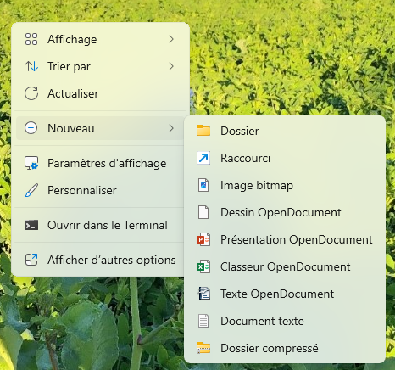
C’est parti !
1 / - Commencez par ouvrir un nouveau dossier sur votre bureau,
a) faites un clic droit sur la souris,
b) choisissez ‘’Nouveau’’ puis cliquez sur ‘’Dossier’’

Slide 6
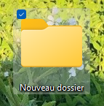
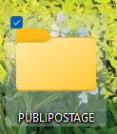
Voici le nouveau dossier tel qu’il apparait sur le bureau,
Donnez lui un nom : par exemple ‘’Publipostage’’

Slide 7
Ouvrir une feuille de calcul Excel

Slide 8
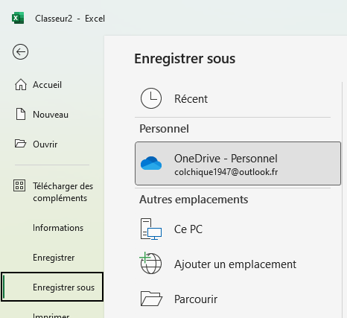
Ensuite aller sur ‘’Fichier’’
Puis sur ‘’Enregistrer Sous’’
Puis sur ‘’Parcourir’’

Slide 9
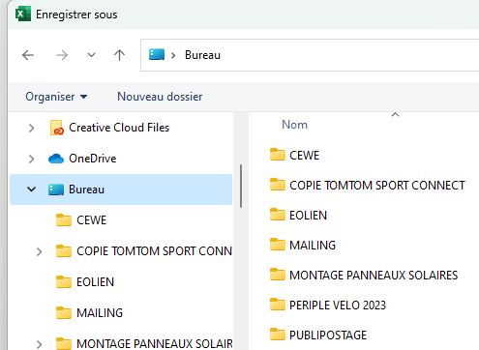
Cliquez ensuite sur ‘’Bureau’’ puis sur ‘’PUBLIPOSTAGE’’

Slide 11
Création du fichier Adhérents ou Clients
Sur la première ligne de notre feuille excel, nous allons créer les noms de champs tel que par exemple :
‘’Genre’’, ‘’Prénom’’, ’’Qualité’’, etc . . .
Sur les lignes suivantes,
nous enregistrons les données de chacun de nos adhérents ou clients.

Slide 12
Notre fichier client est créé
Nous pouvons maintenant préparer
le courrier personnalisé que nous voulons leur adresser.

Slide 13
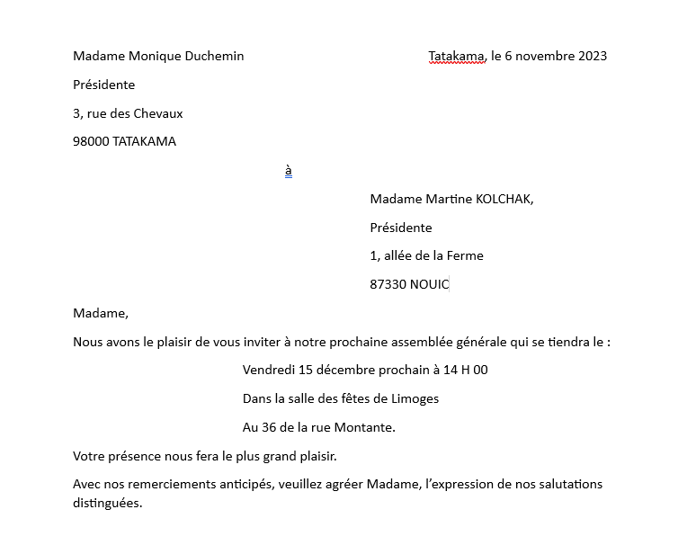
Voici le type de lettre que je souhaiterai adresser à plus de 200 adhérents .

Slide 14
Pour ce faire, ouvrir un document Word
Allez sur ‘’Enregistrer sous’’, puis sur ‘’Bureau’’, puis sur ‘’Publipostage’’, puis sur ‘’Ouvrir’’, et avant de cliquer sur ‘’Enregistrer’’, donnez un nom à ce document comme par exemple : ‘’Convocation à notre prochain Congrès’’, enfin cliquez sur ‘’Enregistrer’’.

Slide 15
Notre lettre est ouverte, nommée et enregistrée

Slide 16
Tapez l’en-tête de votre lettre avec la date

Slide 17
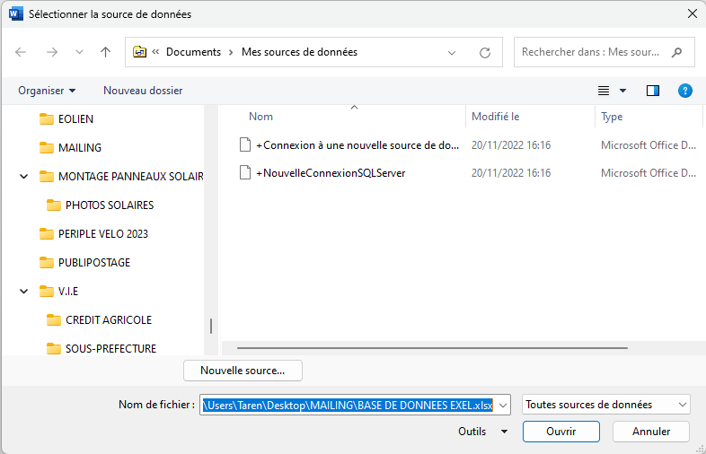
Après avoir tapé l’en-tête et la date de votre lettre
Cliquez sur l’option ‘’Sélection des destinataires’’
Puis cliquez sur ‘’Utiliser une liste existante’’
La boîte de dialogue suivante s’ouvre : Dans ‘’Nom de fichier’’, choisir votre dossier mailing et cliquez ensuite sur ‘’Ouvrir’’

Slide 18
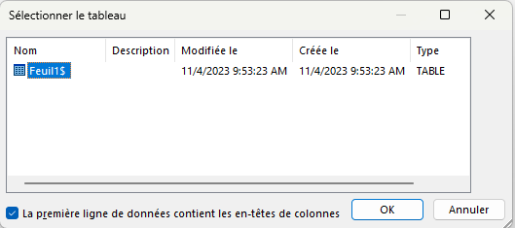
Le cadre suivant apparait
Je clique sur ‘’OK’’

Slide 19
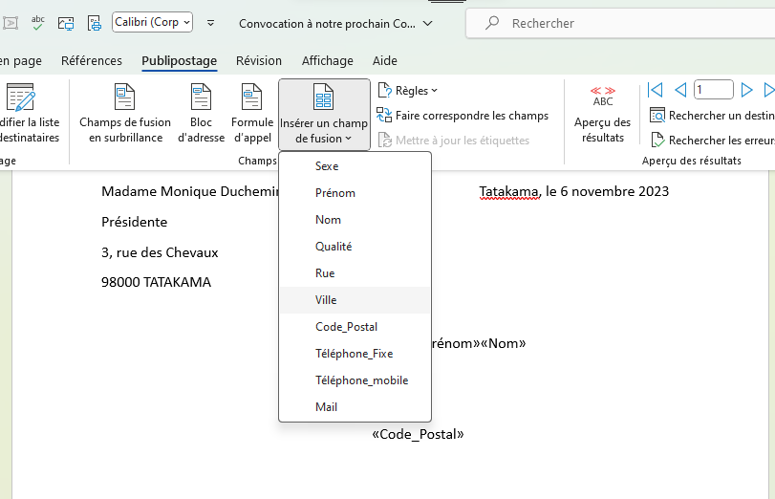
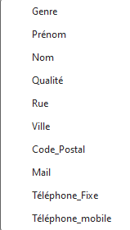
Maintenant il va falloir insérer les noms de champs dans la lettre.
Pour ce faire, aller sur ‘’insérer un champ de fusion’’ puis, sur ‘’ville’’ par exemple,

Slide 20
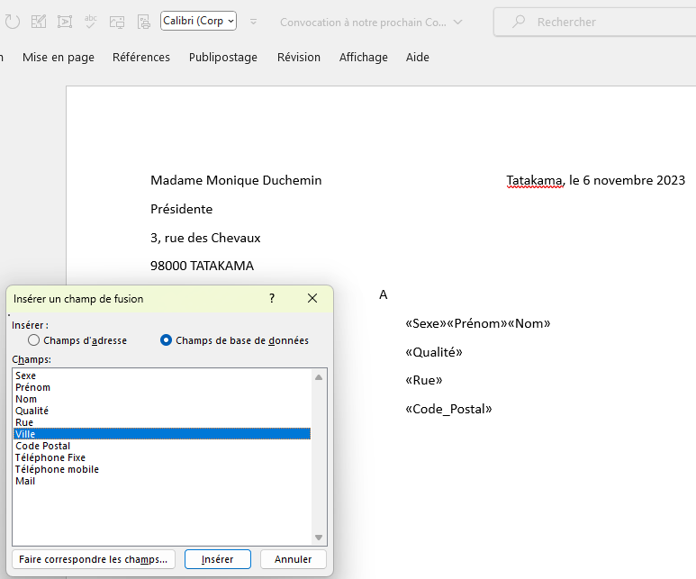
Après avoir choisi ‘’Ville’’ cliquez sur ‘’Insérer’’

Slide 21
Voici le résultat après avoir inséré ‘’Ville’’
Déjà, nous avons tous les éléments qui vont permettre de mettre la bonne adresse de chacun de nos adhérents ou de nos clients.

Slide 23
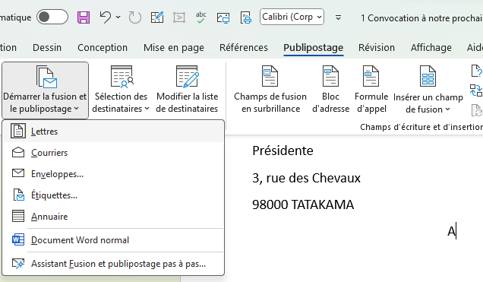
Notre lettre avec tous les noms de champs nécessaires est terminée.
Il ne nous reste plus qu’à la fusionner avec notre liste d’adhérents ou de clients.
Pour cela, aller sur ‘’Publipostage’’ puis sur ‘’Démarrer la fusion et le publipostage’’ puis sur ‘’lettre’’

Slide 24
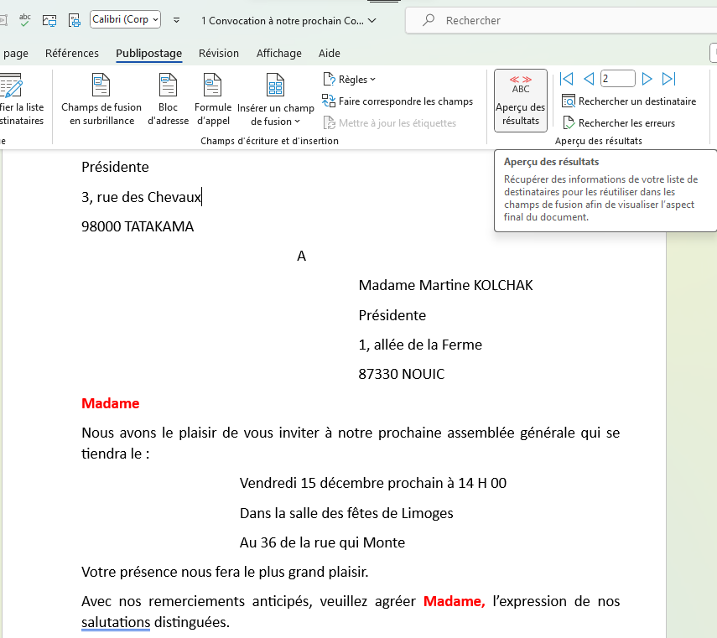
Dans ‘’Publipostage’’ et dans
Vous pouvez faire défiler toutes les lettres pour avoir un aperçu du résultat et voir si cela vous convient.

Slide 25
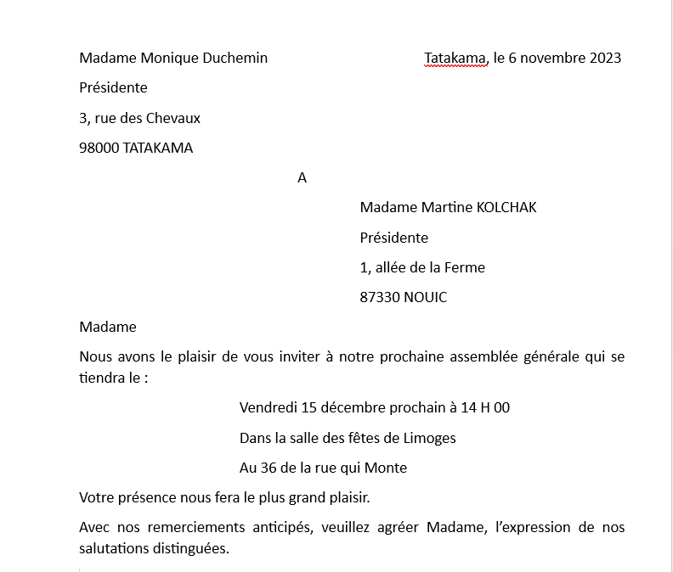
Voici le résultat final

Slide 26
